Slide 1




Slide 2

01
“
방정식과 부등식

Slide 3

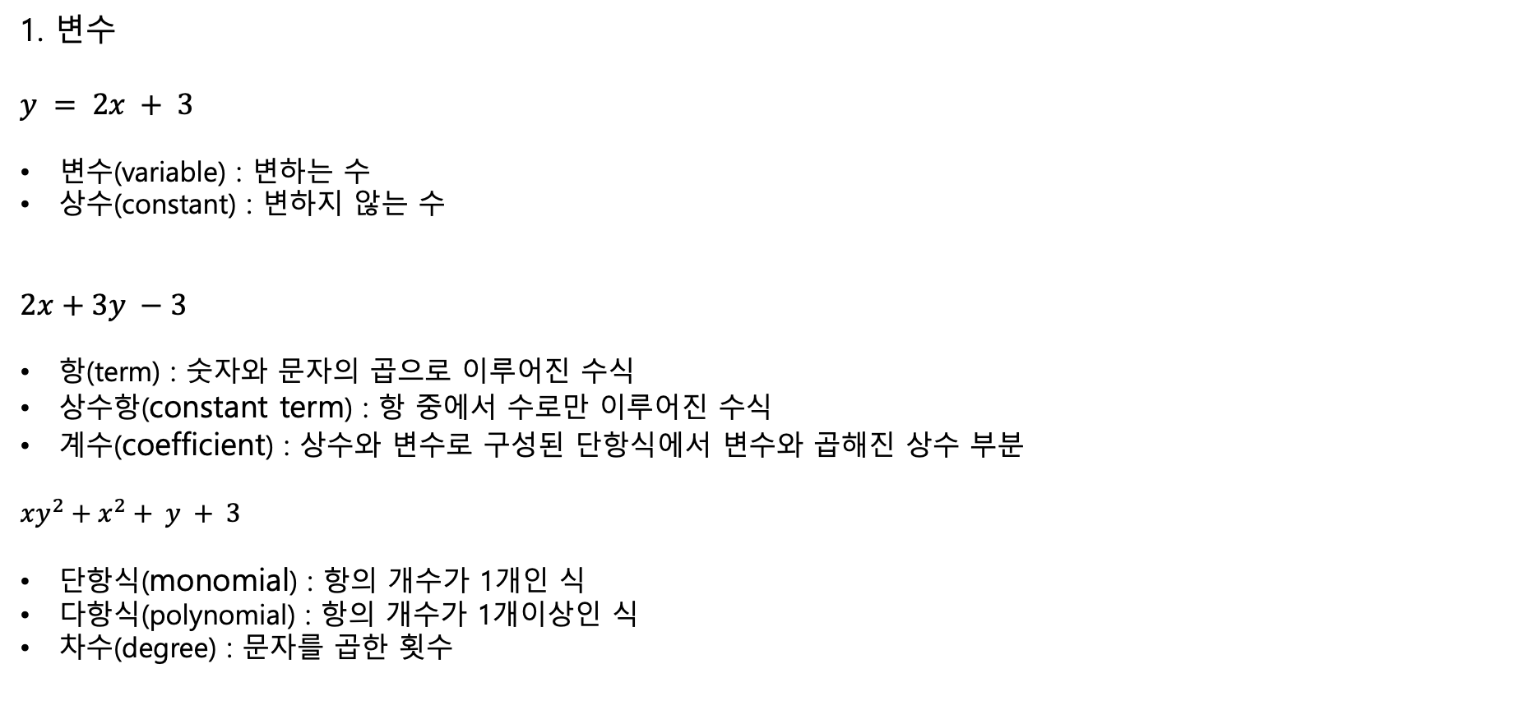
Unit 1. 변수와 수식
1. 변수
$$y = 2x + 3$$
변수(variable) : 변하는 수
상수(constant) : 변하지 않는 수
$$2x+3y −3$$
항(term) : 숫자와 문자의 곱으로 이루어진 수식
상수항(constant term) : 항 중에서 수로만 이루어진 수식
계수(coefficient) : 상수와 변수로 구성된 단항식에서 변수와 곱해진 상수 부분
$$xy^{2}+x^{2}+ y + 3$$
단항식(monomial) : 항의 개수가 1개인 식
다항식(polynomial) : 항의 개수가 1개이상인 식
차수(degree) : 문자를 곱한 횟수

Slide 4
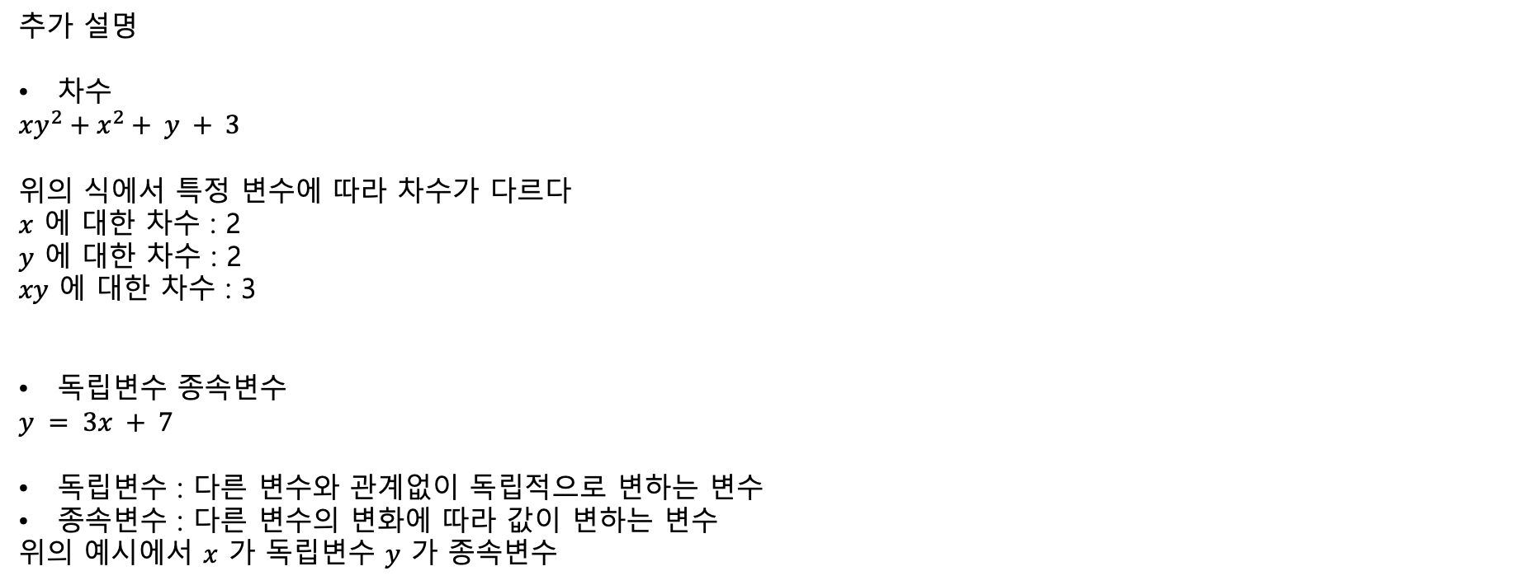
Unit 1. 변수와 수식
추가 설명
차수
$$xy^{2}+x^{2}+ y + 3$$
위의 식에서 특정 변수에 따라 차수가 다르다
$x$ 에 대한 차수 : 2
$y$ 에 대한 차수 : 2
$xy$ 에 대한 차수 : 3
독립변수 종속변수
$$y = 3x + 7$$
독립변수 : 다른 변수와 관계없이 독립적으로 변하는 변수
종속변수 : 다른 변수의 변화에 따라 값이 변하는 변수
위의 예시에서 $x$ 가 독립변수 $y$ 가 종속변수

Slide 5

Unit 1. 변수와 수식
수식 : 변수와 상수를 연산자를 이용하여 표현한 식
Ex) $y = 2x + 7$

Slide 6


Unit 2. 방정식과 부등식
방정식
등식
등호로 양변이 이루어진 수식. 이 수식이 참이든 거짓이든 등호로 이어져 있으면 등식이라고 함.
Ex)
2 + 3 = 5 (참인 등식)
2 + 3 = 4 – 1 (거짓인 등식)
방정식
미지수에 따라 참이 되기도 거짓이 되기도 하는 식
Ex)
$$x + 1 = 2$$
$$y + x = 2y + 3x + 1$$

Slide 7
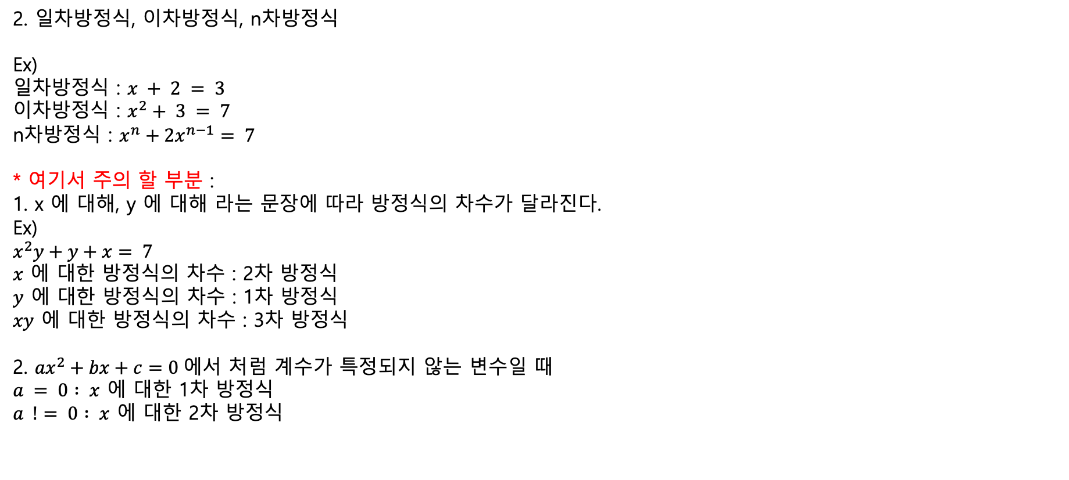
Unit 2. 방정식과 부등식
2. 일차방정식, 이차방정식, n차방정식
Ex)
일차방정식 : $x + 2 = 3$
이차방정식 : $x^{2}+ 3 = 7$
n차방정식 : $x^{n}+2x^{n−1}= 7$
* 여기서 주의 할 부분 :
1. x 에 대해, y 에 대해 라는 문장에 따라 방정식의 차수가 달라진다.
Ex)
$$x^{2}y+y+x= 7$$
$x$ 에 대한 방정식의 차수 : 2차 방정식
$y$ 에 대한 방정식의 차수 : 1차 방정식
$xy$ 에 대한 방정식의 차수 : 3차 방정식
2. ${ax}^{2}+bx+c=0$에서 처럼 계수가 특정되지 않는 변수일 때
$a = 0 : x$ 에 대한 1차 방정식
$a != 0 : x$ 에 대한 2차 방정식

Slide 8
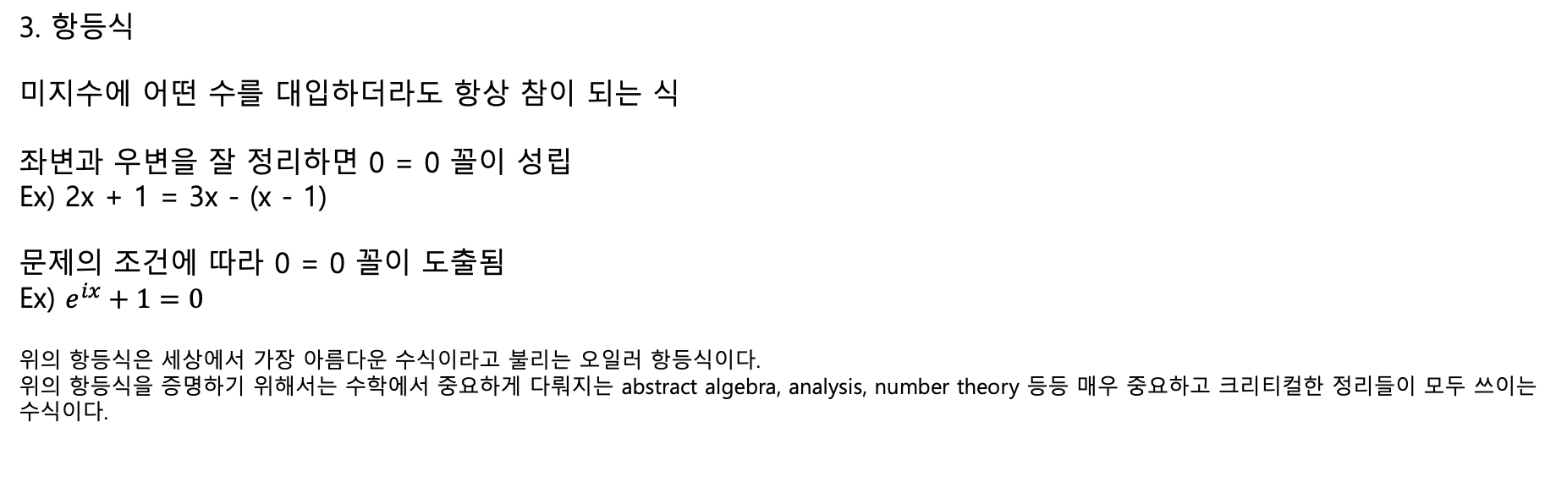
Unit 2. 방정식과 부등식
3. 항등식
미지수에 어떤 수를 대입하더라도 항상 참이 되는 식
좌변과 우변을 잘 정리하면 0 = 0 꼴이 성립
Ex) 2x + 1 = 3x - (x - 1)
문제의 조건에 따라 0 = 0 꼴이 도출됨
Ex) $e^{ix}+1=0$
위의 항등식은 세상에서 가장 아름다운 수식이라고 불리는 오일러 항등식이다.
위의 항등식을 증명하기 위해서는 수학에서 중요하게 다뤄지는 abstract algebra, analysis, number theory 등등 매우 중요하고 크리티컬한 정리들이 모두 쓰이는 수식이다.

Slide 9
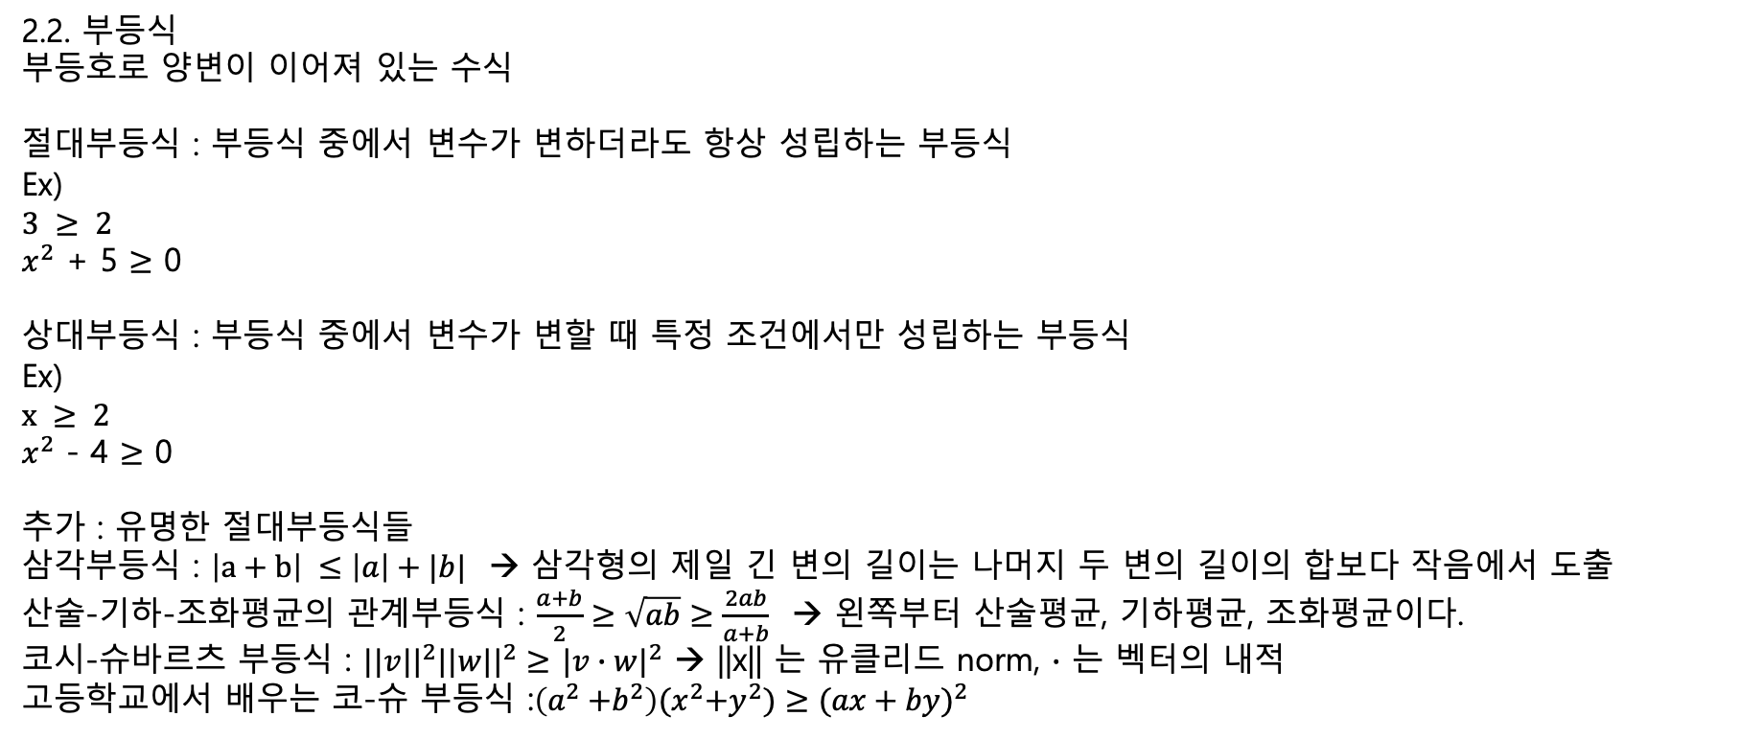
Unit 2. 방정식과 부등식
2.2. 부등식
부등호로 양변이 이어져 있는 수식
절대부등식 : 부등식 중에서 변수가 변하더라도 항상 성립하는 부등식
Ex)
$$3 ≥ 2$$
$x^{2}$ + 5 $≥$ 0
상대부등식 : 부등식 중에서 변수가 변할 때 특정 조건에서만 성립하는 부등식
Ex)
$$x ≥ 2$$
$x^{2}$ - 4 $≥$ 0
추가 : 유명한 절대부등식들
삼각부등식 : $\left|a+b\right| ≤\left|a\right|+|b|$ → 삼각형의 제일 긴 변의 길이는 나머지 두 변의 길이의 합보다 작음에서 도출 산술-기하-조화평균의 관계부등식 : $\frac{a+b}{2}≥\sqrt{ab}≥\frac{2ab}{a+b}$ → 왼쪽부터 산술평균, 기하평균, 조화평균이다.
코시-슈바르츠 부등식 : ${||v||}^{2}{||w||}^{2}≥$ ${|v∙w|}^{2}$ → ||x|| 는 유클리드 norm, $∙$ 는 벡터의 내적
고등학교에서 배우는 코-슈 부등식 :$\left(a^{2}{+b}^{2}\right)(x^{2}{+y}^{2})≥{(ax+by)}^{2}$

